Slide 1
Encontro de Ordens da Saúde
Segurança dos Cuidados de Saúde vs Sustentabilidade do Sistema de Saúde
Sustentabilidade e Regulação em Saúde
Adalberto Campos Fernandes - ENSP UNL
Fundação Calouste Gulbenkian 02 de Junho de 2010

Slide 2
Encontro de Ordens da Saúde
O Contexto
A Mudança
O Futuro

Slide 3
Encontro de Ordens da Saúde
Sustentabilidade e Regulação em Saúde
O Contexto

Slide 4
Encontro de Ordens da Saúde
Sustentabilidade e Regulação em Saúde
A especificidade do Bem saúde
Os objectivos das políticas de saúde
O sistema de saúde e os modelos de financiamento
O controlo da despesa, o acesso e a equidade
A actualidade do tema

Slide 5
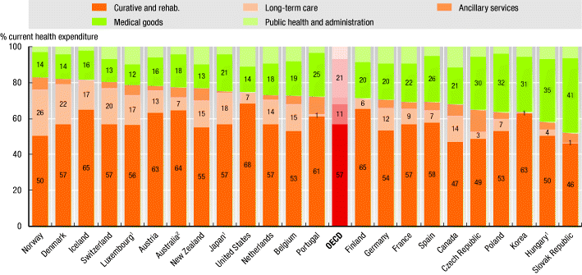
Encontro de Ordens da Saúde
A Prestação de Cuidados de Saúde caracteriza-se por ser um processo, em permanente mudança, em consequência dos
constantes avanços tecnológicos, das modificações sociais e políticas e dos constrangimentos económicos.
O impacto económico global, da prestação de cuidados de saúde, tem sido condicionado por:
Envelhecimento
Incorporação de Novas Tecnologias
Repartição dos Recursos por um número, cada vez, maior de Prestadores e de Consumidores
A Dimensão
Económica e
Social da
Saúde
Health expenditure by function Current health expenditure by function of health care, 2005 Countries are ranked by medical services as a share of current expenditure on health

Slide 6
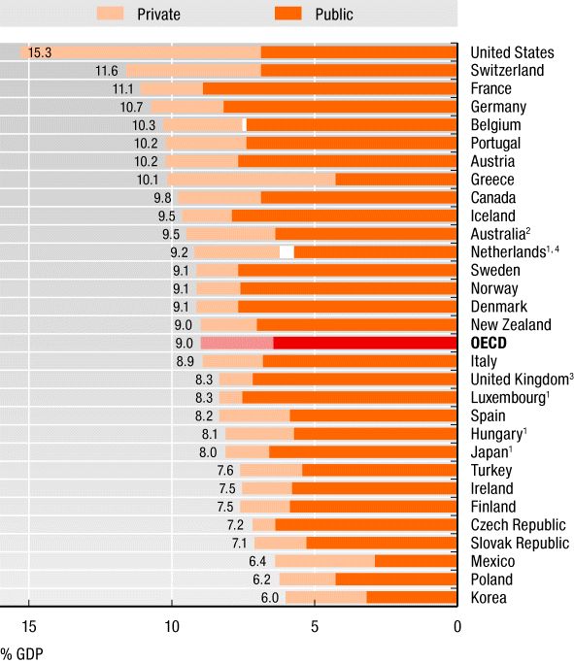
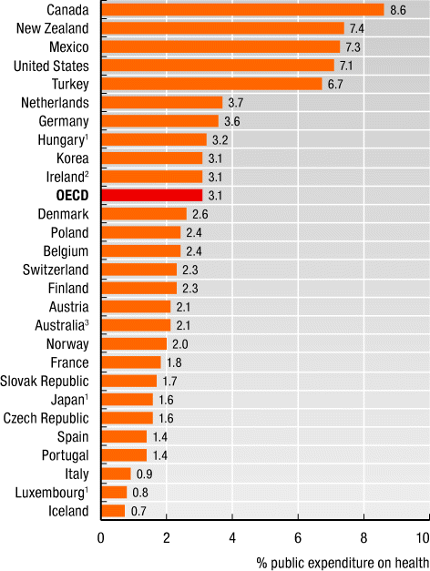
Encontro de Ordens da Saúde
Fraco Investimento em Promoção da Saúde
Health expenditure in relation to gross domestic product (GDP). Total health expenditure as a share of GDP, 2005
Health expenditure by function. Share of public expenditure allocated to public health and prevention, 2005

Slide 7
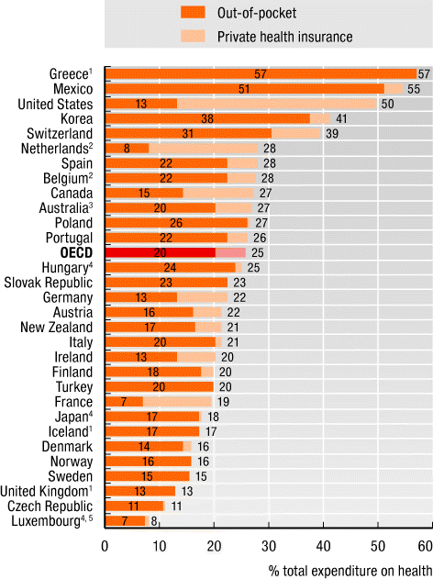
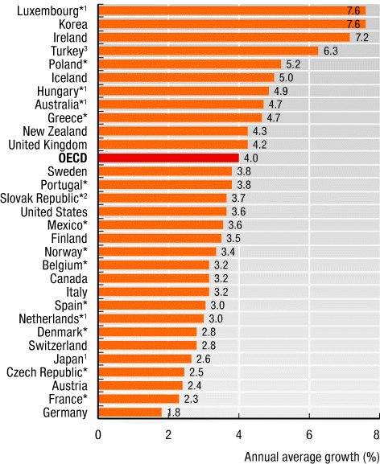
Encontro de Ordens da Saúde
A Dinâmica da Despesa em Saúde
A Despesa em Saúde representa uma % crescente do PIB nos países da OCDE. Esta situação ocorre, num contexto em que a Despesa Privada, é cada vez mais importante e os sistemas de saúde vêem crescer os seus custos de forma exponencial
Financing of health care Out-of-pocket and private health insurance spending as a share of total health expenditure, 2005
Health expenditure per capita Annual average growth rate in real health expenditure per capita, 1995-2005

Slide 8
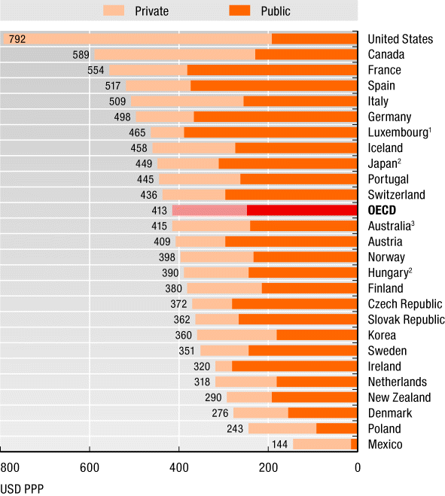
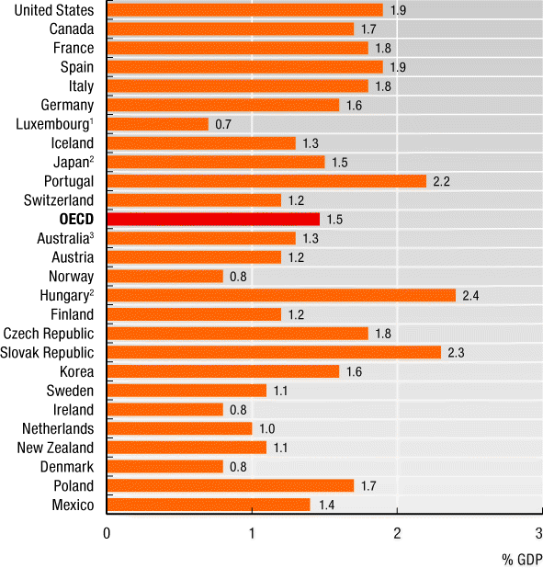
Encontro de Ordens da Saúde
O Impacte da Despesa em Medicamentos
Pharmaceutical expenditure as a share of GDP 2005
Pharmaceutical expenditure Pharmaceutical expenditure per capita, 2005

Slide 9
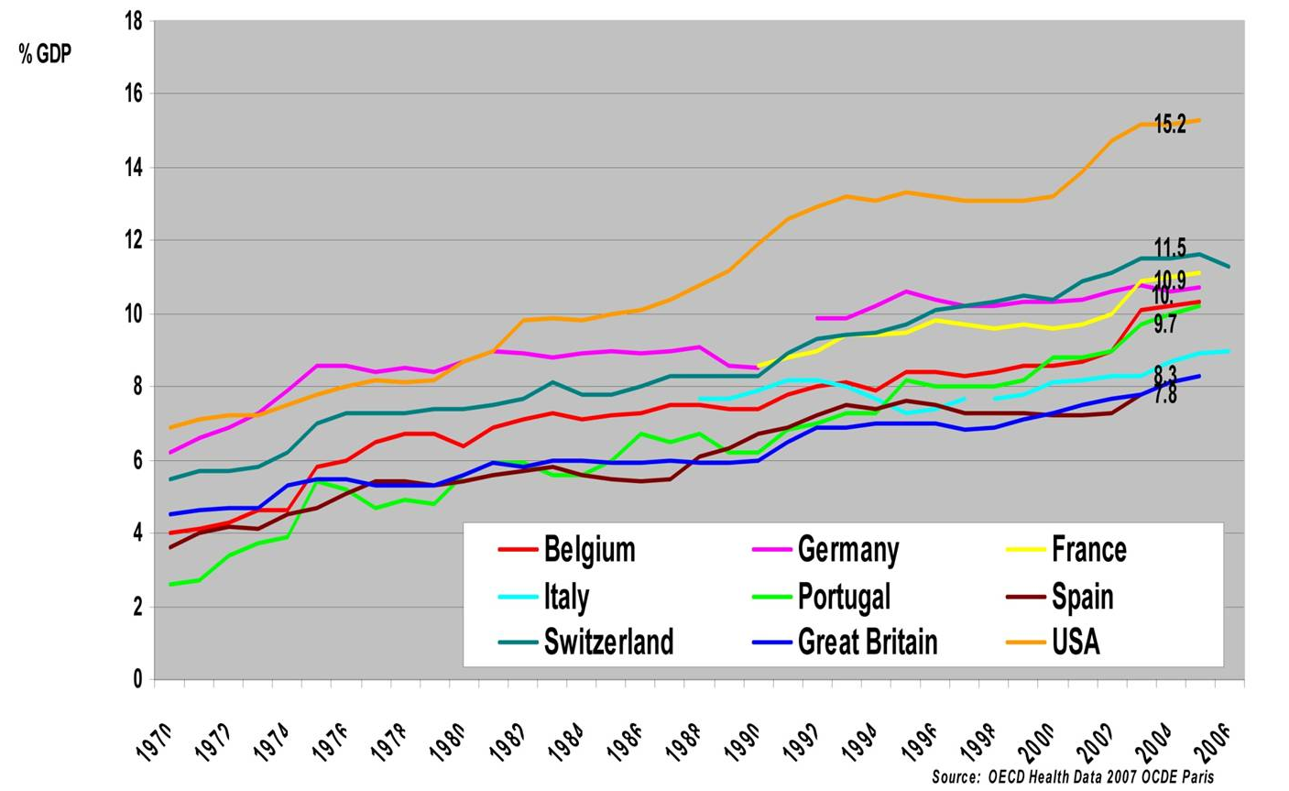
Encontro de Ordens da Saúde
Despesa Total em % do PIB
Despesa Total em Saúde em % do PIB
% PIB
Bélgica
Alemanha
França
Itália
Portugal
Espanha
Suiça
Reino Unido
EUA
Fonte: OCDE Health Data 2007

Slide 10
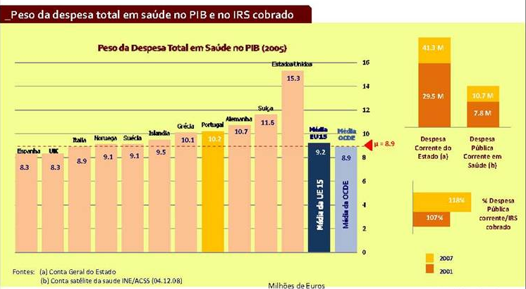
Encontro de Ordens da Saúde
Peso da Despesa Total em Saúde e no IRS cobrado
Fonte: Mendes Ribeiro, APS

Slide 11
Encontro de Ordens da Saúde
Estrutura do Financiamento das Despesas do SNS
O peso médio da Despesa em Saúde,
no total da Despesa, é de 26,4 % entre 2002 e 2007
O crescimento médio da Despesa
em Saúde foi de 5,3 %
Fonte: Mendes Ribeiro, APS

Slide 12
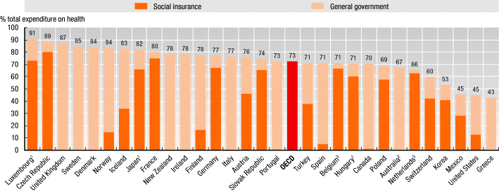
Encontro de Ordens da Saúde
A afectação dos Recursos
OS SISTEMA DE SAÚDE MANTÊM
UM REGIME DE FINANCIAMENTO PREDOMINANTEMENTE PÚBLICO
EM MÉDIA 73 % DOS CUIDADOS DE SAÚDE SÃO FINANCIADOS POR RECURSOS PÚBLICOS
Financing of health care. Public share of total expenditure on health, 2005

Slide 13
Encontro de Ordens da Saúde
A Dinâmica da Despesa em Saúde
O Crescimento da Despesa na Saúde é superior ao do Produto Interno Bruto
A manter-se o actual crescimento
na despesa com a Saúde...
CRESCIMENTO PERCENTUAL ANUAL REAL PER CAPITA ( 1990 – 2001 )
Despesa em
Medicamentos ¹
A Despesa em Saúde:
8,4% do PIB em 2001
9,2% em 2010
10,3% em 2020
O Gasto Médio per capita em Saúde:
2070 Euros em 2003
2750 Euros em 2010
Total da Despesa em Saúde na Europa:
640 biliões Euros em 2001
850 biliões Euros em 2010
1170 biliões Euros em 2020
4.3
Despesa em Saúde ²
3.2
Produto
Interno Bruto
( Europa )
2.1
¹ Média para 12 países Europeus
² Excluindo Eslováquia e Turquia. Os valores de 2001 incluem dados de 2000 em relação ao Luxemburgo
³ Valores para 18 países Europeus
⁴ Excluindo Eslováquia e Turquia. Valores de 2000 relativos à Áustria e Bélgica e valores de 1999
relativos ao Luxemburgo
Fonte: OCDE, McKinsey

Slide 14
Encontro de Ordens da Saúde
A Procura da Eficiência
INTERVALO DE
EFICIÊNCIA
13-25 %
O Sistema de Informação contribui decisivamente
para diminuir as ineficiências do Sistema de Saúde
Exemplo: Alemanha
Biliões de Euros
166
2-6
13-27
VALOR TOTAL DAS INEFICIÊNCIAS
60 BILIÕES DE EUROS
4-5
2-3
125-145
DESPESA
TOTAL
AMBULATÓRIO
HOSPITALIZAÇÃO
MEDICAMENTOS
OUTROS
DESPESA
EFICIENTE
INEFICIÊNCIAS
Estimativa conservadora: 10% Eficiência na Europa
Fonte: McKinsey

Slide 15
Encontro de Ordens da Saúde
Questões-Chave
Além das Pressões Financeiras o Sistema de Saúde tem vindo a sofrer crescentes pressões relativamente à sua Acessibilidade por parte dos cidadãos
É cada vez maior a exigência relativa às diferentes Práticas Médicas Diagnósticas e Terapêuticas
As características da prestação não são homogéneas. Concentra-se nos hospitais um forte poder de quasi-monopólio
A complexidade do Sistema de Saúde é agravada pelos seguintes factores (Peter Drucker ):
- Unidades com diferentes práticas, valores e culturas
- Assimetrias geográficas com implicações na resposta às necessidades
- Tendência para centralização e burocratização da gestão
- Baixos índices de motivação com implicações no desempenho e na responsabilização da gestão
Fragilidade do Estado na regulação, na organização e no controlo

Slide 16
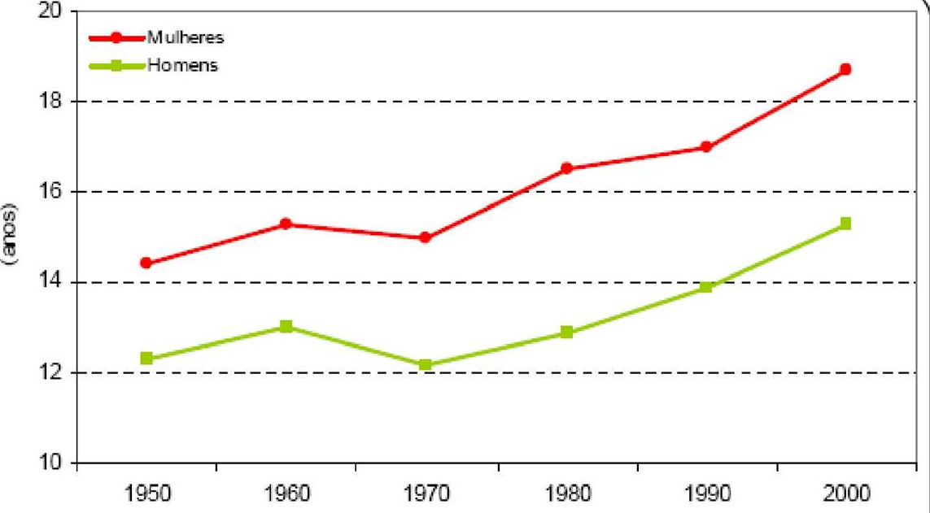
Encontro de Ordens da Saúde
Evolução da Esperança Média de Vida 1950-2000
Fonte: WMTSS (2006) Relatório Técnico sobre a Sustentabilidade da Segurança Social

Slide 17
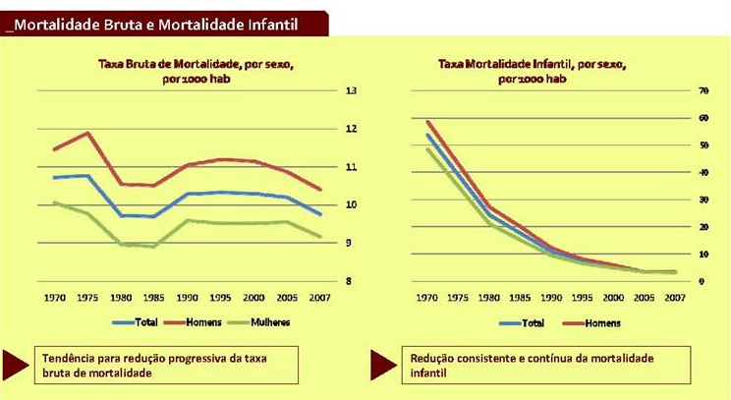
Encontro de Ordens da Saúde
Mortalidade Bruta e Mortalidade Infantil
Tendência para redução progressiva
da Taxa de Mortalidade
Redução consistente
da Taxa de Mortalidade Infantil
Fonte: Mendes Ribeiro, APS

Slide 18
Encontro de Ordens da Saúde
Sustentabilidade e Regulação em Saúde
A Mudança

Slide 19
Encontro de Ordens da Saúde
A Mudança
Mudança no
Padrão de Procura
Mudança no Padrão Demográfico e de Longevidade
Mudança nos Factores de Risco
Novas Expectativas do Cidadão
Repensar o
Sistema de Saúde
Mudança no
Paradigma Assistencial
Transformação do Conhecimento Técnico e Clínico
Potencial do “Capital Humano” e Mercado de Trabalho
Inovar a Gestão
e Revitalizar o
“ Capital Humano “
Mudança na Envolvente
Social e Económica
Exigências Económicas e Novos
Sistemas de Financiamento
Mercado Global de Inovação e Desenvolvimento
Incorporar a
Inovação
e as Novas TI

Slide 20
Encontro de Ordens da Saúde
A Mudança
Expectativas dos Cidadãos
Acessibilidade e Disponibilidade
Cuidados de Saúde com Tecnologia Diferenciada
Profissionais de Saúde com Elevados Níveis de Formação e Diferenciação
Alinhamento Nacional e Internacional
Questões-Chave
Expectativas dos Profissionais
Respeito pela Autonomia do Exercício Profissional
Consideração pelos Valores da Profissão
Contexto Ético das Análises de Custo-Efectividade

Slide 21
Encontro de Ordens da Saúde
A Mudança
O Papel dos Sistemas de Informação
Diminuição do recurso a processos administrativos
Menores custos de relacionamento
Menor assimetria de informação
Factor Crítico
de Mudança
Fonte de conhecimento e de suporte à decisão
Informação de gestão credível, atempada e auditável
Processo Clínico Electrónico

Slide 22
Encontro de Ordens da Saúde
A Mudança
Modelo de Financiamento
Novos Modelos de Organização e Prestação
de Cuidados
Clarificação
das Áreas de Intervenção
Provisão de Direitos e Regulação

Slide 23
Encontro de Ordens da Saúde
Sustentabilidade e Regulação em Saúde
O Futuro

Slide 24
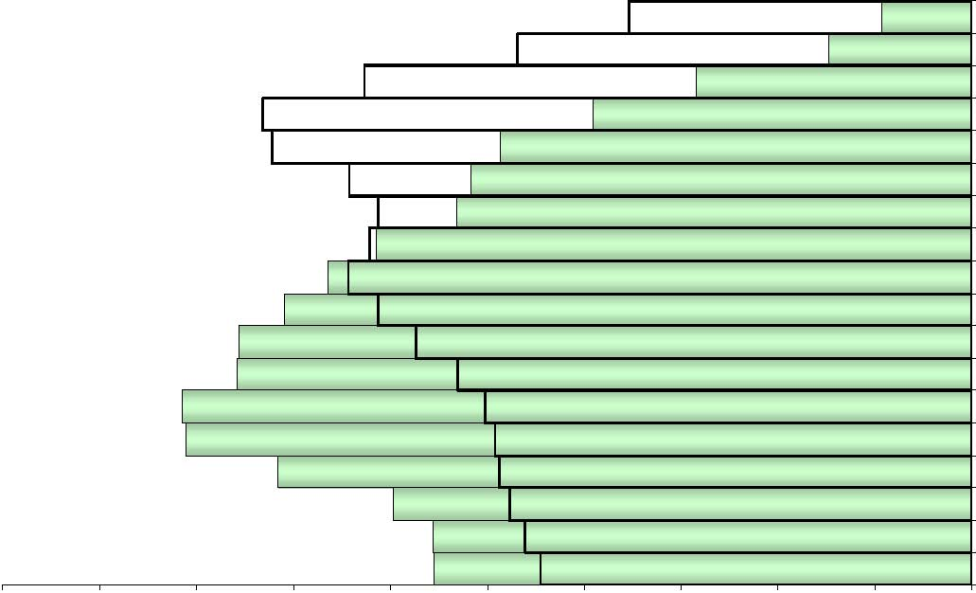
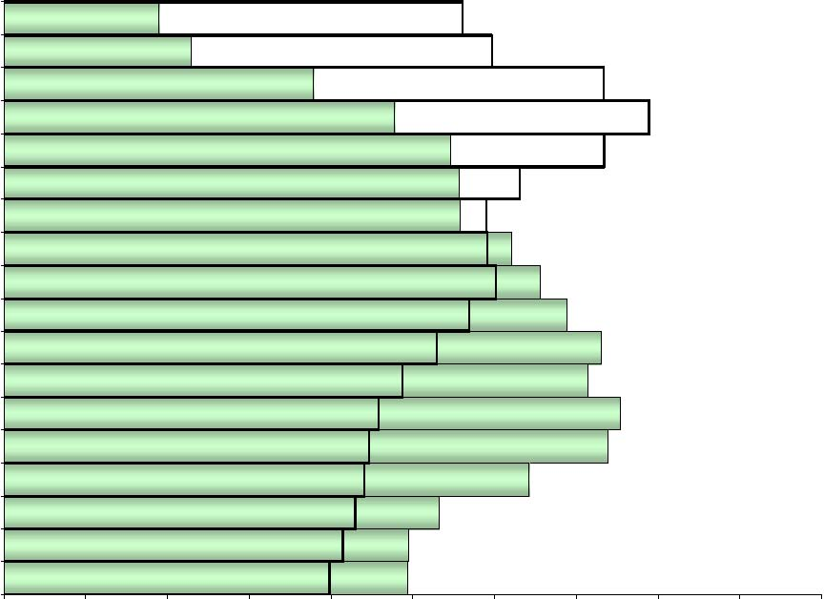
Encontro de Ordens da Saúde
Evolução Demográfica
Portugal - População por faixa etária, sexo, em 2000 e 2050, em percentagem da população total em cada grupo
85+
80 - 84
75 - 79
70 - 74
65 - 69
60 - 64
55 - 59
50 - 54
45 - 49
40 - 44
35 - 39
30 - 34
25 - 29
20 - 24
15 - 19
10 - 14
5 - 9
0 - 4
Homens
Mulheres
Source: OECD Demographic and Labour Force database, (2007)

Slide 25
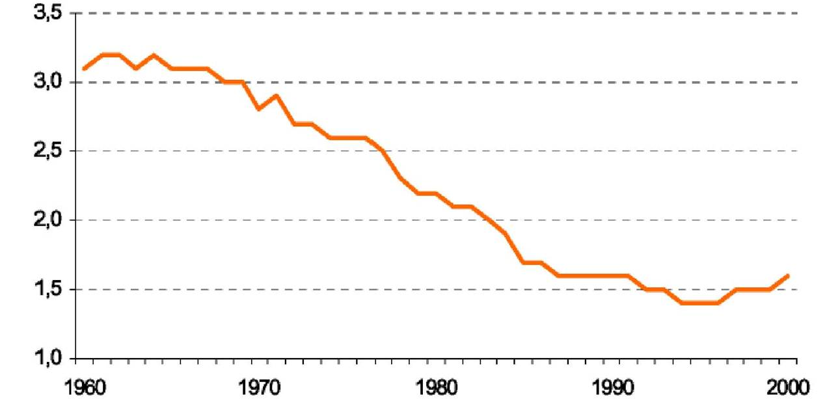
Encontro de Ordens da Saúde
Indice de Fecundidade 1960-2000
Fonte: WMTSS (2006) Relatório Técnico sobre a Sustentabilidade da Segurança Social

Slide 26
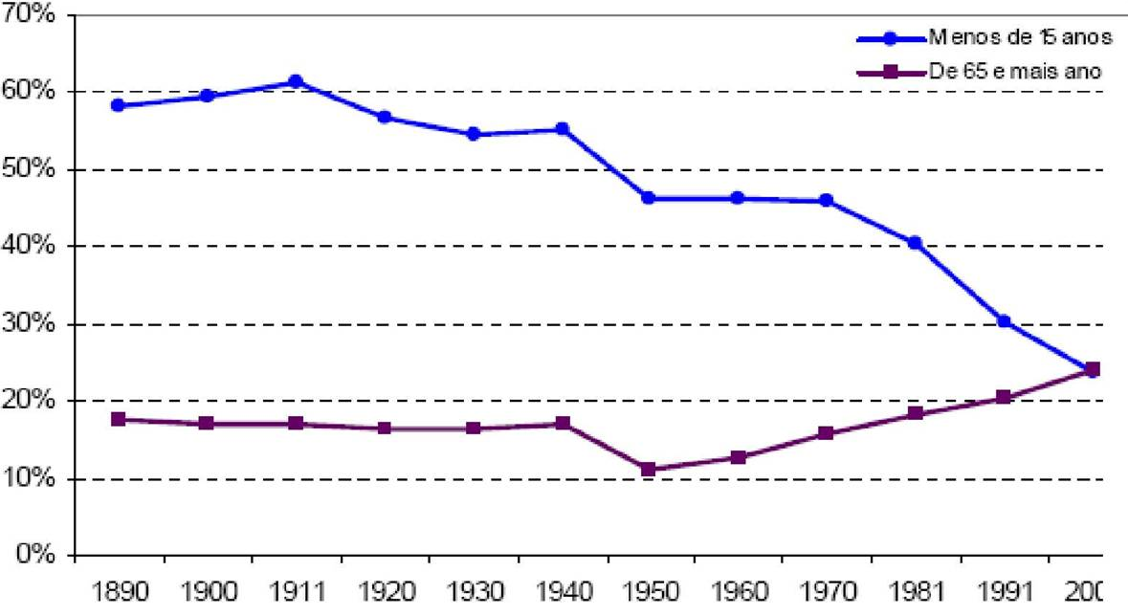
Encontro de Ordens da Saúde
Indice de Dependência 1890-2001
Fonte: WMTSS (2006) Relatório Técnico sobre a Sustentabilidade da Segurança Social

Slide 27
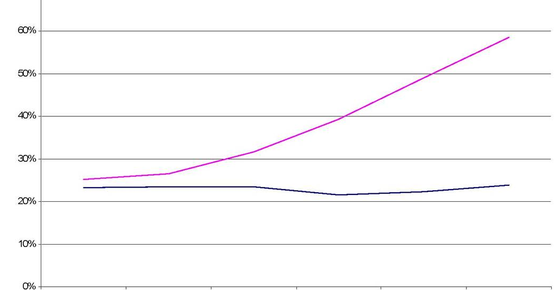
Encontro de Ordens da Saúde
Indice de Dependência 2005-2050
ID < 15
ID > 65
Fonte: WMTSS (2006) Relatório Técnico sobre a Sustentabilidade da Segurança Social

Slide 28
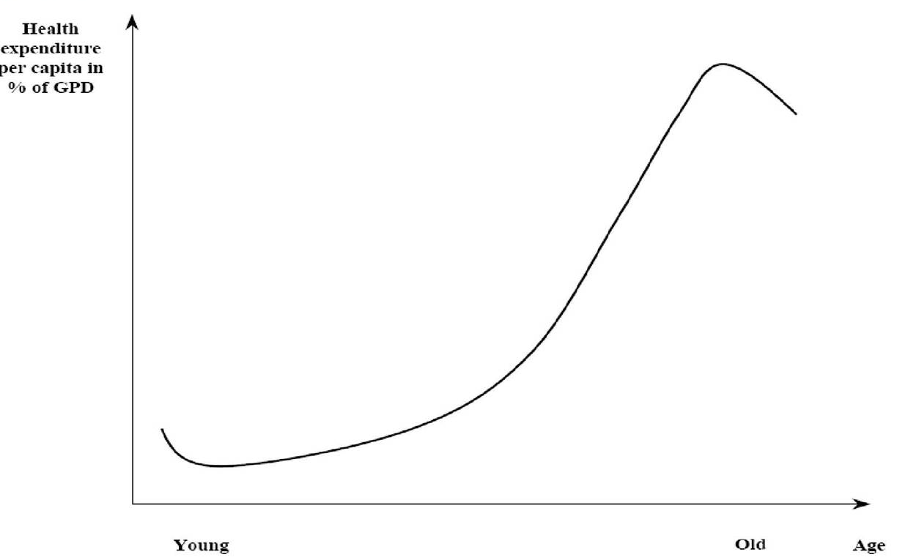
Encontro de Ordens da Saúde
Perfil da Despesa em Saúde por idade em % do PIB per capita
Indice de Dependência 2005-2050
Despesa em Saúde
per capita em
% do PIB
Jovens
Idosos
Idade
Alberto Holly, Professor Catedrático Convidado, Faculdade de Economia UNL

Slide 29
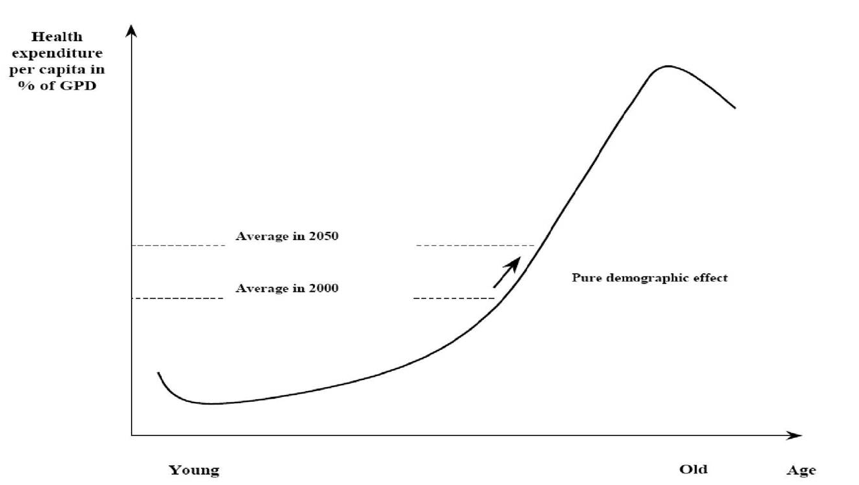
Encontro de Ordens da Saúde
Alterações no Perfil da Despesa em Saúde em função da idade
Despesa em Saúde
per capita em
% do PIB
Média em 2050
Efeito Demográfico Puro
Média em 2000
Jovens
Idosos
Idade
Alberto Holly, Professor Catedrático Convidado, Faculdade de Economia UNL

Slide 30
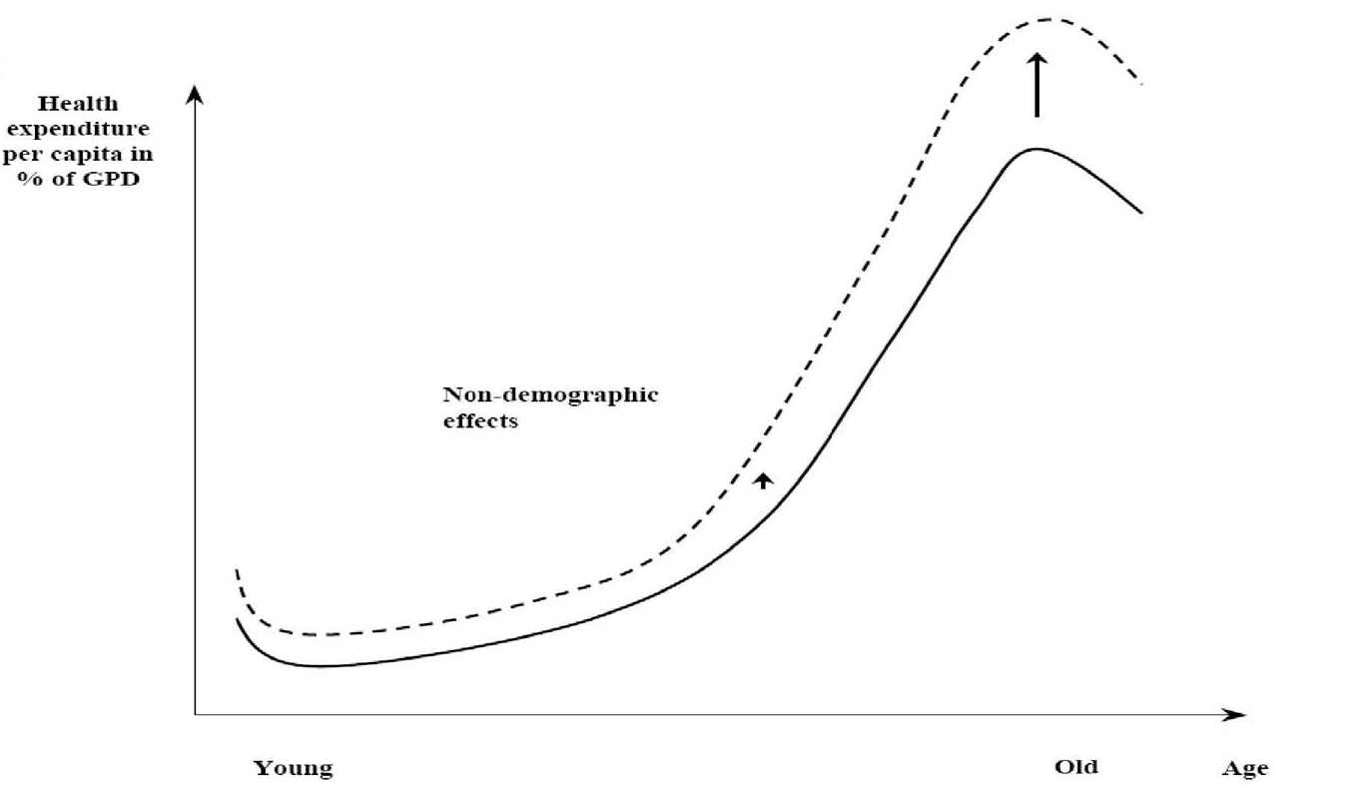
Encontro de Ordens da Saúde
Alterações no Perfil da Despesa em Saúde - factores não demográficos
Despesa em Saúde
per capita em
% do PIB
Factores não demográficos
Jovens
Idosos
Idade
Alberto Holly, Professor Catedrático Convidado, Faculdade de Economia UNL

Slide 31
Encontro de Ordens da Saúde
Sustentabilidade, Regulação e Reforma do Sistema de Saúde
A Transformação da Rede Hospitalar
A Reforma dos Cuidados de Saúde Primários
A Rede Nacional de Cuidados Continuados Integrados
Redefinição do Modelo Assistencial
Redesenho dos Modelos Organizativos
Alteração dos Modelos de Gestão
Integração do Relacionamento com os CSP e CCI
Gestão Estratégica dos Recursos Humanos
Estratégias Integradas de Ensino, Formação, Investigação e Desenvolvimento
Políticas de Gestão da Inovação e da Qualidade

Slide 32
Encontro de Ordens da Saúde
Reflexões Finais
Um Novo Modelo de Sistema de Saúde
Políticas de gestão descentralizada (CRI’s e USF’s) orientada por resultados por forma a garantir globalmente ganhos em saúde
Desenvolvimento dos profissionais apostando na qualificação profissional e no primado das carreiras de enquadramento e hierarquia técnico-científica
Gestão por objectivos e de responsabilização pelos resultados (autonomia e responsabilização, contratualização externa e interna, monitorização e publicação regular da informação)
Nivelamento com as melhores práticas com responsabilização por resultados nos diferentes níveis de gestão
Melhoria da qualidade e da eficiência operacional
Racionalidade e Optimização na gestão dos recursos sem comprometer a Equidade
Promover a Sustentabilidade do SNS corrigindo os efeitos negativos da combinação público-privado
Promoção do Trabalho em Rede

Slide 33
Encontro de Ordens da Saúde
Reflexões Finais
Um Novo Modelo de Sistema de Saúde
Universalidade, Equidade, Integração de Cuidados
Transparência e Responsabilidade Social
Envolvimento
dos Profissionais
Desenvolvimento
dos Recursos
Humanos
Reengenharia
de Processos
Descentralização
da Gestão
Melhoria Contínua
da Qualidade
Gestão favorável à criação de um clima organizacional inovador e dinâmico
Políticas de Gestão e Desenvolvimento de Pessoal
Eficiência na Gestão dos Recursos - Melhoria Contínua da Qualidade
SUSTENTABILIDADE

Slide 34
Encontro de Ordens da Saúde
Segurança dos Cuidados de Saúde vs Sustentabilidade do Sistema de Saúde
Sustentabilidade e Regulação em Saúde
Muito Obrigado
Adalberto Campos Fernandes - ENSP UNL
Fundação Calouste Gulbenkian 02 de Junho de 2010

